Slide 1




Programa MADRE 4.0 para la evaluación de nuevos medicamentos
Roberto Marín Gil
FEA Farmacia Hospitalaria
Servicio Andaluz de Salud

Slide 2
¿Qué libro representa la situación actual en cuanto a selección?

Slide 3

"too much change in too short a period of time"

Slide 4

Las Agencias de Medicamentos
NO tienen en cuenta
el grado de innovación terapéutica

Slide 5






Slide 6
97% nuevos medicamentos aprobados por EMA
financiados en España

Slide 7

El mercado farmacéutico (la oferta) está regulado con criterios científicos y sanitarios

Slide 8
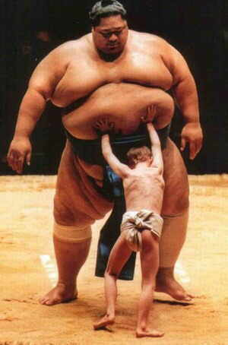
Industria
crea
nuevos fármacos
Hospitales & CCAA modulan
Acceso al mercado

Slide 9


Slide 10


Slide 11
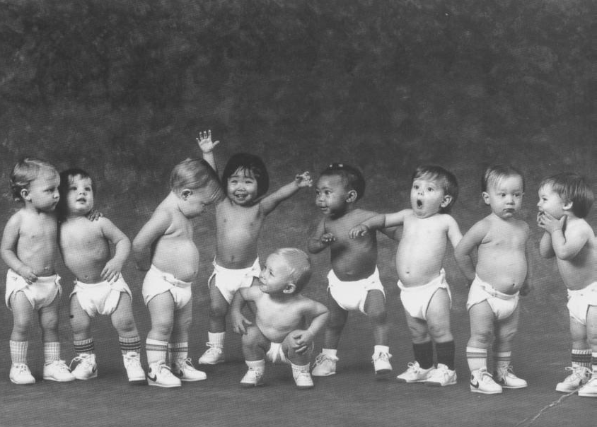
Notes:
…2005

Slide 12
¿En qué año se creó el grupo GENESIS-SEFH?
a. 1961
b. 1989
c. 1992
d. 2005

Slide 13
Grupo
Coordinadora: Ana Clopés Estela.
Coordinator adjunto: Francesc Puigventós Latorre.
Grupo coordinador: Rocío Asensi; Vicente Arocas; Sandra Flores; Mª Dolores Fraga; Eduardo López; Roberto Marin; Noemí Martínez; Iciar Martínez; Ana Ortega; Jesús F. Sierra; Javier Bautista , Emilio Alegre
SEFH vocal: Iciar Martínez.
Group: 78 miembros (Junio 2013)

Slide 14

Bases

Slide 15

Principios
Independencia
Rigor
Transparencia

Slide 16
Criterios
Eficacia
Seguridad
Eficiencia

Slide 17

Herramientas
Formulario solicitud*
Metodología
Modelo informe
Network

Slide 18
GINF
MADRE
Protocolos
Solicitud nuevo medicamento
Evaluación técnica
Propuesta de posicionamiento
Toma de decisiones
Seguimiento / re-evaluación
Médico
Comisión de Farmacia y Terapéutica
Hospital y CCAA
Práctica Clínica
Gestión

Slide 19
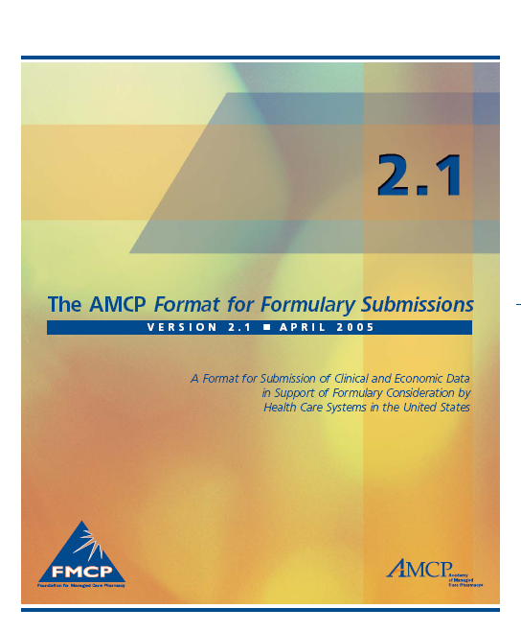


Slide 20
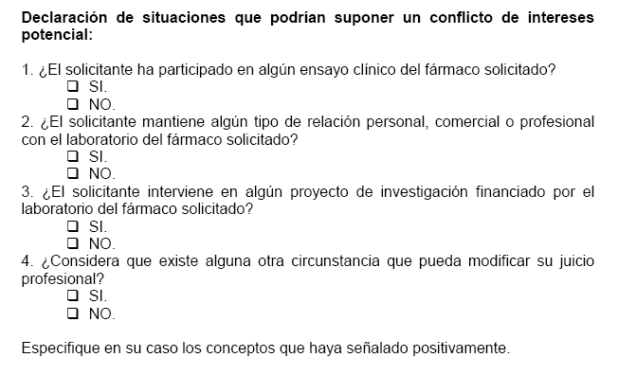

Slide 21

Peticionario recoge la información relevante
Disuasoria si escaso soporte científico
Bases de discusión peticionario / CFT
Mejores tiempos de respuesta

Slide 22

EL FÁRMACO NO SE INCLUYE EN LA GFT por ausencia de algunos requisitos básicos.
B. NO SE INCLUYE EN LA GFT por insuficiente evidencia o peor perfil eficacia/seguridad
C. El medicamento es de una eficacia y seguridad comparable. Ej: ATE
D. SE INCLUYE EN LA GFT con recomendaciones específicas.
E. SE INCLUYE EN LA GFT sin recomendaciones específicas.

Slide 23
¿Qué significan las siglas del programa MADRE?
a. Método Asociativo para la Definición de estándares Realización de Evaluaciones de medicamentos
b. Método de Ayuda para la toma de Decisiones y la Realización de Evaluaciones de medicamentos
c. Método de Ayuda para la toma de Decisiones y la Racionalización de la Eficiencia
d. Método de Ahorro para la de Definición de Recortes en España

Slide 24
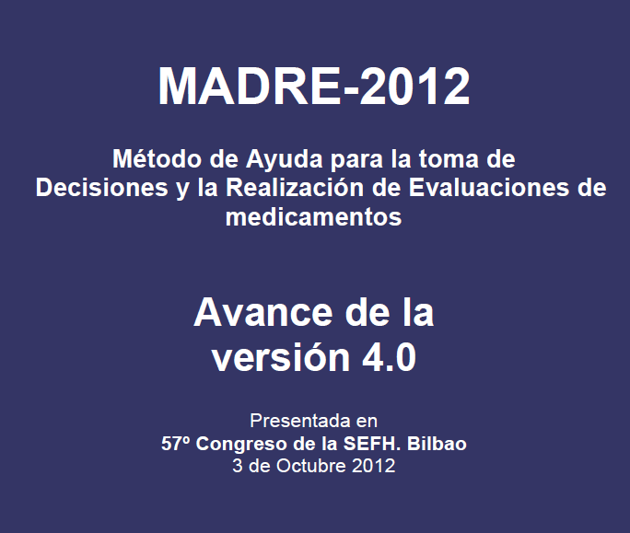

Slide 25
GINF
MADRE
Protocolos
Solicitud nuevo medicamento
Evaluación técnica
Propuesta de posicionamiento
Toma de decisiones
Seguimiento / re-evaluación
Médico
Comisión de Farmacia y Terapéutica
Hospital y CCAA
Práctica Clínica
Gestión

Slide 26
Programa MADRE
El objetivo del programa MADRE es facilitar la realización de informes de evaluación de una forma ordenada y sistemática, definiendo para cada una de las fases de la evaluación, cuál es la metodología más adecuada.
Hospitales
CCAA
Nacional

Slide 27
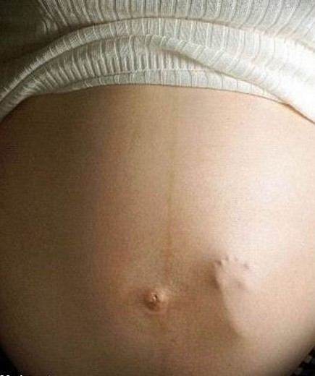
Programa MADRE
Modelo informe
Tablas prediseñadas
Calculadoras
Material de ayuda
Algoritmos de decisión
Enlace a fuentes de información
...

Slide 28
Programa MADRE
Ordenación
Análisis
Posicionamiento
Extracción
Comparativa
Práctica
Integral

Slide 29
1.-IDENTIFICACIÓN DEL FÁRMACO Y AUTORES DEL INFORME, 32
2.-SOLICITUD Y DATOS DEL PROCESO DE EVALUACION, 34
3.- AREA DESCRIPTIVA DEL MEDICAMENTO Y DEL PROBLEMA DE SALUD, 35
3.1 Área descriptiva del medicamento,
3.2 Área descriptiva del problema de salud,
3.2.a Descripción estructurada del problema de salud,
3.2.b Tratamiento actual de la enfermedad: evidencias,
3.3 Características comparadas con otros medicamentos con la misma indicación disponibles en el Hospital,
3.4. Características de otras opciones terapéuticas no medicamentosas,
4.- AREA DE ACCION FARMACOLÓGICA, 40
4.1 Mecanismo de acción,
4.2 Indicaciones clínicas formalmente aprobadas y fecha de aprobación,
4.3 Posología, forma de preparación y administración,
4.4 Utilización en poblaciones especiales,
4.5 Farmacocinética,
GENERALIDADES

Slide 30

El fármaco

Slide 31
1.-IDENTIFICACIÓN DEL FÁRMACO Y AUTORES DEL INFORME, 32
2.-SOLICITUD Y DATOS DEL PROCESO DE EVALUACION, 34
3.- AREA DESCRIPTIVA DEL MEDICAMENTO Y DEL PROBLEMA DE SALUD, 35
3.1 Área descriptiva del medicamento,
3.2 Área descriptiva del problema de salud,
3.2.a Descripción estructurada del problema de salud,
3.2.b Tratamiento actual de la enfermedad: evidencias,
3.3 Características comparadas con otros medicamentos con la misma indicación disponibles en el Hospital,
3.4. Características de otras opciones terapéuticas no medicamentosas,
4.- AREA DE ACCION FARMACOLÓGICA, 40
4.1 Mecanismo de acción,
4.2 Indicaciones clínicas formalmente aprobadas y fecha de aprobación,
4.3 Posología, forma de preparación y administración,
4.4 Utilización en poblaciones especiales,
4.5 Farmacocinética,
GENERALIDADES

Slide 32


Slide 33
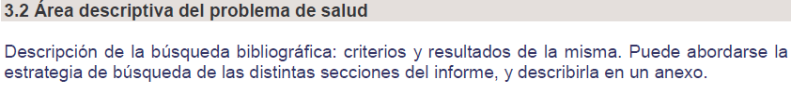
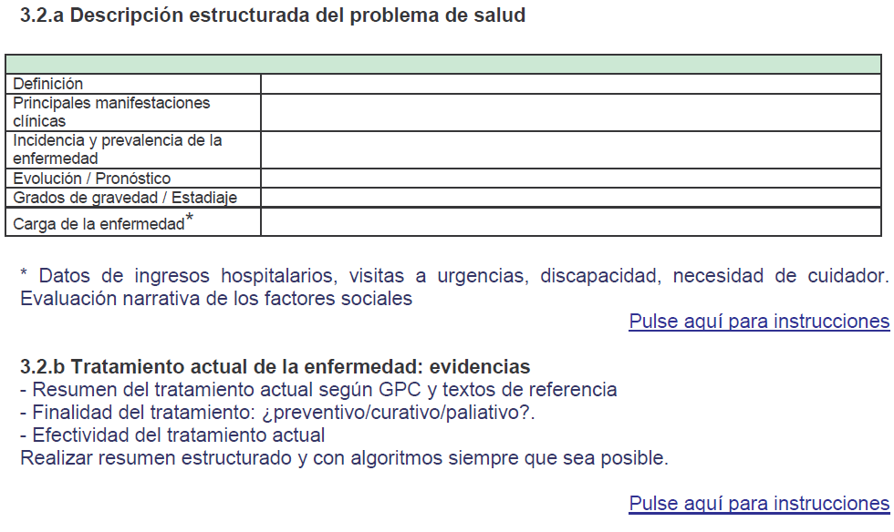
GENERALIDADES

Slide 34
5.- EVALUACIÓN DELA EFICACIA, 41
5.1.a Ensayos clínicos disponibles para la indicación clínica evaluada,
5.1.b Variables utilizadas en los ensayos,
5.2.a Resultados de los ensayos clínicos,
5.2.b Evaluación de la validez y de la utilidad práctica de los resultado,
1-Validez interna. Limitaciones de diseño y/o comentarios,
2-Aplicabilidad del ensayo a la práctica del hospital,
3-Relevancia clínica de los resultados,
1-Magnitud del efecto, evidencias de superioridad y relevancia clínica,
2-Evidencias de equivalencia terapéutica,
3-Alternativas Terapéuticas Equivalentes (ATE),
5.2. Evaluación de las pruebas de cribado utilizadas (farmacogenéticas, biomarcadores)
EFICACIA Y SEGURIDAD

Slide 35
5.- EVALUACIÓN DELA EFICACIA, 41
5.1.a Ensayos clínicos disponibles para la indicación clínica evaluada,
5.1.b Variables utilizadas en los ensayos,
5.2.a Resultados de los ensayos clínicos,
5.2.b Evaluación de la validez y de la utilidad práctica de los resultado,
1-Validez interna. Limitaciones de diseño y/o comentarios,
2-Aplicabilidad del ensayo a la práctica del hospital,
3-Relevancia clínica de los resultados,
1-Magnitud del efecto, evidencias de superioridad y relevancia clínica,
2-Evidencias de equivalencia terapéutica,
3-Alternativas Terapéuticas Equivalentes (ATE),
5.2. Evaluación de las pruebas de cribado utilizadas (farmacogenéticas, biomarcadores)
EFICACIA Y SEGURIDAD

Slide 36
¿En los EECC en oncohematología cuál es la variable de elección?
a. SG
b. SLP
c. RC
d. HR

Slide 37
Variable predictiva
SLP
THP
TR
Contexto
Línea
Estadio
Variable final
SG
EFICACIA Y SEGURIDAD

Slide 38


Slide 39
5.3 Revisiones sistemáticas publicadas, comparaciones indirectas y sus conclusiones,
  5.3.a Revisiones sistemáticas publicadas,
  5.3.b Comparaciones indirectas,
  5.3.b.1 Comparaciones indirectas publicadas,
  5.3.b.2 Comparaciones indirectas de elaboración propia,
5.4 Evaluación de fuentes secundarias,
  5.4.1 Guías de Práctica clínica
  5.4.2 Evaluaciones previas por organismos independientes
  5.4.3 Opiniones de expertos
  5.4.4 Otras fuentes.
6. EVALUACIÓN DE LA SEGURIDAD, 74
  6.1.a Descripción de la búsqueda bibliográfica,
  6.1.b Descripción de los efectos adversos más significativos (por su frecuencia o gravedad),
6.2. Seguridad. Ensayos Clínicos comparativos.
6.3. Fuentes secundarias sobre seguridad,
6.4. Precauciones de empleo en casos especiales,
EFICACIA Y SEGURIDAD

Slide 40
5.3 Revisiones sistemáticas publicadas, comparaciones indirectas y sus conclusiones,
  5.3.a Revisiones sistemáticas publicadas,
  5.3.b Comparaciones indirectas,
  5.3.b.1 Comparaciones indirectas publicadas,
  5.3.b.2 Comparaciones indirectas de elaboración propia,
5.4 Evaluación de fuentes secundarias,
  5.4.1 Guías de Práctica clínica
  5.4.2 Evaluaciones previas por organismos independientes
  5.4.3 Opiniones de expertos
  5.4.4 Otras fuentes.
6. EVALUACIÓN DE LA SEGURIDAD, 74
  6.1.a Descripción de la búsqueda bibliográfica,
  6.1.b Descripción de los efectos adversos más significativos (por su frecuencia o gravedad),
6.2. Seguridad. Ensayos Clínicos comparativos.
6.3. Fuentes secundarias sobre seguridad,
6.4. Precauciones de empleo en casos especiales,
EFICACIA Y SEGURIDAD

Slide 41
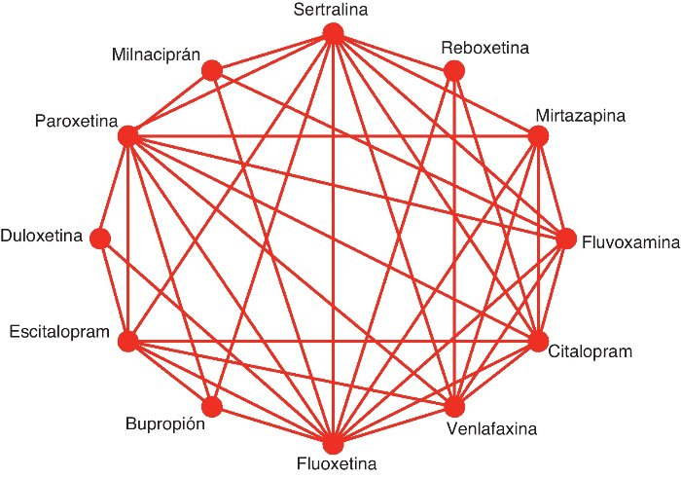


Slide 42
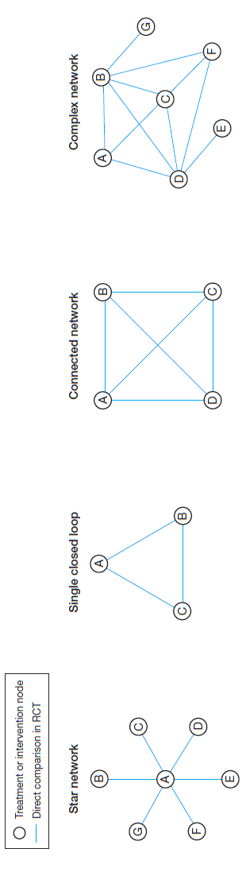
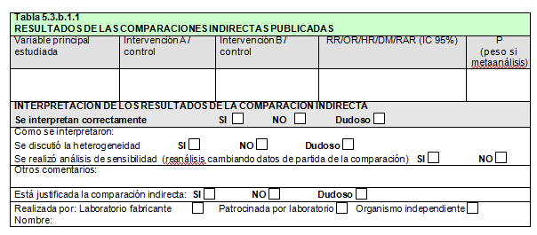
COMPARACIONES INDIRECTAS PUBLICADAS

Slide 43
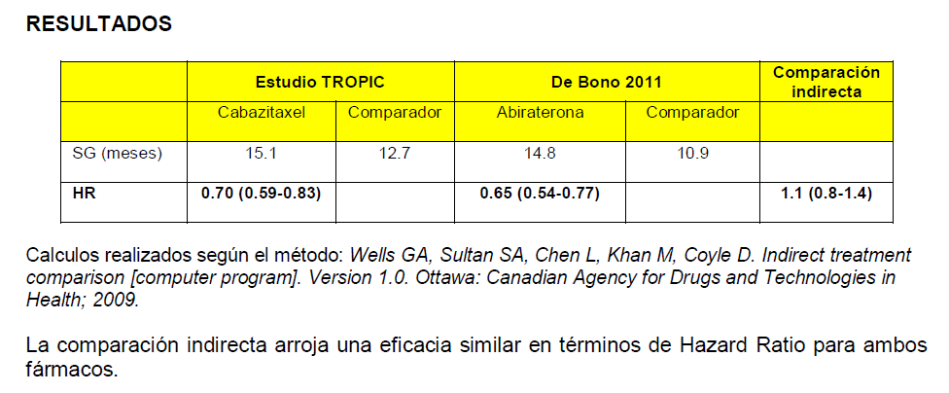

Se determina el grado de similitud
Se estima si hay diferencias estadísticas de eficacia
Se valora la relevancia clínica del resultado
Limitaciones

Slide 44


Slide 45
Sobre la evaluación económica en los informes GENESIS
a. Debe hacerse en todos los informes
b. Debe hacerse en informes compartidos
c. Debe hacerse si precio alto
d. Debe hacerse si hay tiempo

Slide 46
7. AREA ECONÓMICA, 81
7.1-Coste tratamiento. Coste incremental,
  7.2.a-Coste Eficacia Incremental (CEI). Datos propios,
  7.2.b-Coste eficacia incremental. Estudios publicados
7.3. Estimación del número de pacientes/año candidatos al tratamiento en el hospital, coste estimado anual y unidades de eficacia anuales,
7.4.Estimación del impacto económico sobre la prescripción de Atención Primaria,
7.5.Estimación del impacto económico global a nivel autonómico/estatal,
ÁREA ECONÓMICA

Slide 47

A clinical trial without economic evaluation is a shop window without prices Smith R. BMJ 2002; 325: 1124

Slide 48
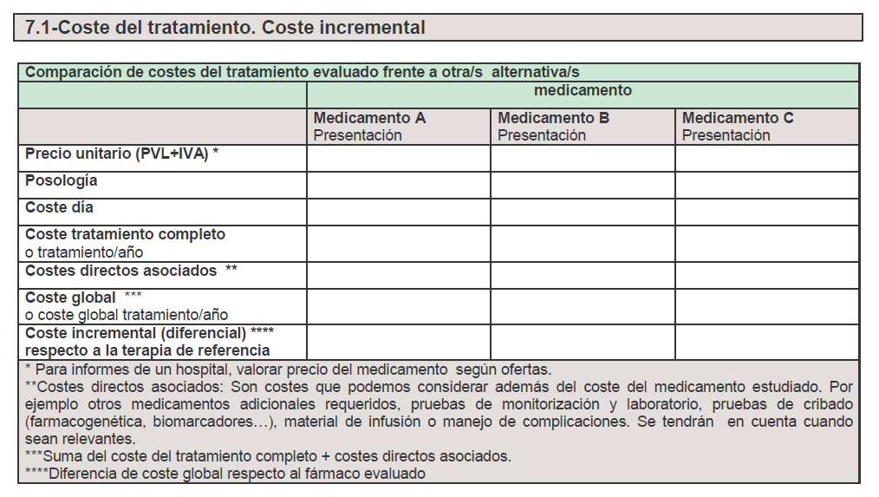
AREA ECONOMICA

Slide 49
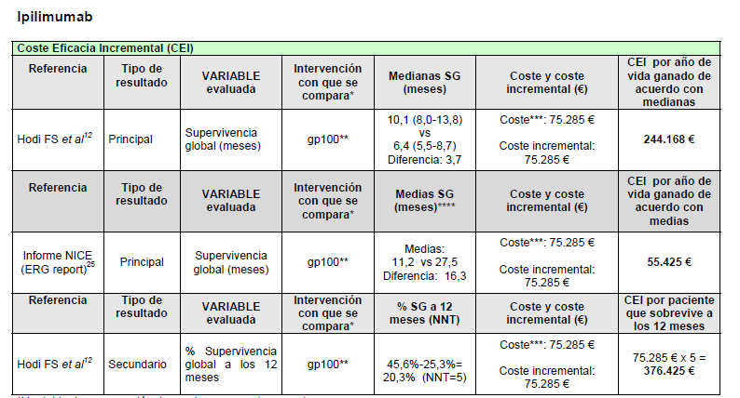
Coste/AVAC o coste/AVG
AREA ECONOMICA

Slide 50
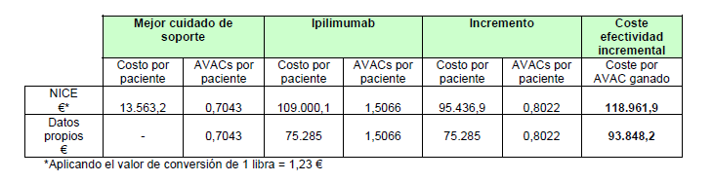
Revisar críticamente evaluaciones publicadas y adaptar a nuestro entorno
AREA ECONOMICA

Slide 51



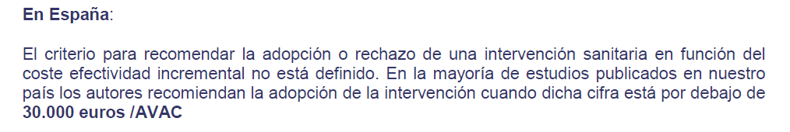
20.000-30.000£/AVAC
50.000 $/LYG
AREA ECONOMICA
20.000-100.000 $ CAN/AVAC
Notes:
Suecia: la Junta Nacional de Salud y Bienestar (Socialstyrelsen, 2007) recomienda 500.000 coronas suecas/AVAC como umbral razonable.
Holanda: análisis retrospectivo del impacto de los umbrales de coste-efectividad de los gastos en medicamentos, umbral máximo 50.000-80.000€ (en general 20.000€).
Ingreso per cápita: relación que hay entre el PIB (producto interno bruto) y la cantidad de habitantes de un país.
51

Slide 52


Criterios “End-of-life” (EoL)
NICE acepta un umbral superior al resto de tecnologías (2009) en fármacos oncológicos que cumlplen Criterios EoL:
Esperanza de vida de los pacientes a tratar < 24 meses.
Aumento de la supervivencia > 3 meses.
Inexistencia de tratamientos alternativos.
Grupo de pacientes a tratar reducido (< 7.000 pacientes/año).
*Financiación específica del NHS: fondo complementario de 200 millones de £ anuales Cancer Drugs Fund.
40.000-50.000£*
(50.000-62.000 €)
Notes:
El ICER de los medicamentos oncológicos normalmente supera el umbral máximo por AVAC formalmente considerado por el NICE.
52

Slide 53
Flexibilidad

Slide 54

Análisis de sensibilidad: recalcular datos cambiando datos de partida
Fuentes de incertidumbre
Rango de valores
Resultados

Slide 55
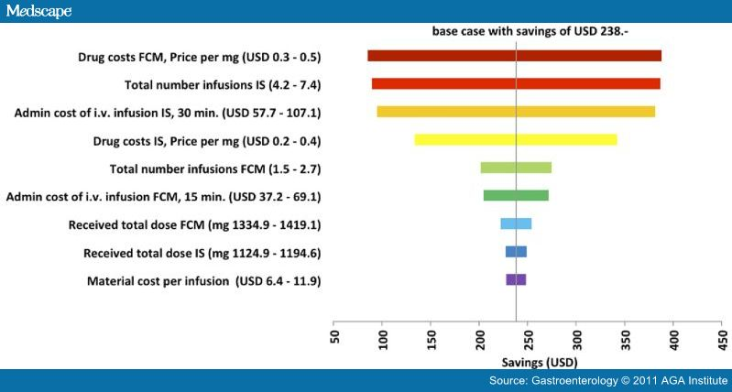
Análisis de sensibilidad

Slide 56
Estrategias para incrementar coste-efectividad
Aumentar la efectividad (relativa)
ICER = COSTE / EFECTIVIDAD
*Cuando hablamos de aumento relativo de efectividad podemos usar el tratamiento en subgrupos de pacientes en los que se maximiza el beneficio clínico. Esto mantendrá los costes (numerador), pero podemos reducir el ICER aumentando las unidades de efectividad (denominador).
ECONOMIC AREA

Slide 57
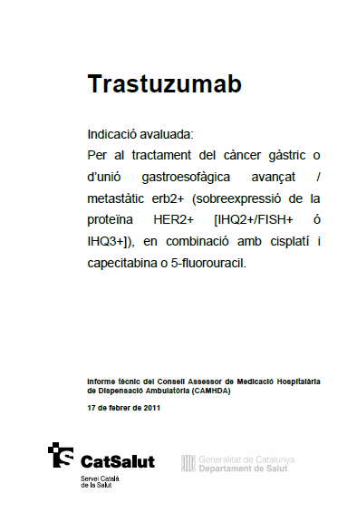
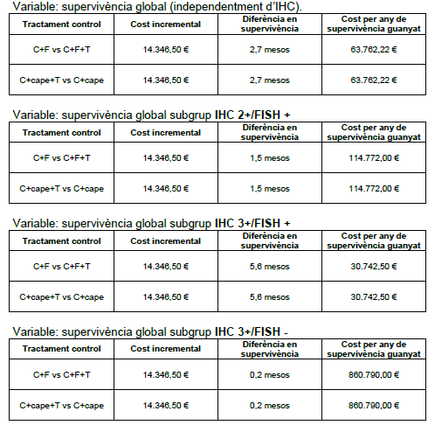

Slide 58
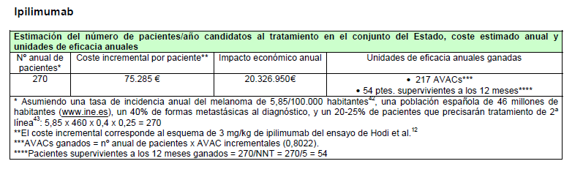
Análisis de impacto
presupuestario
AREA ECONOMICA
Impacto presupuestario
Calcularlo con diferentes escenarios

Slide 59

AIP
Fuentes de Información
Costes Relevantes
Dinámica población fármaco
Simple, transparente y reproducible
ECONOMIC AREA
Mauskopf JA, Sullivan SD, Annemans L, Caro J, Mullins CD, Nuijten M, Orlewska E, Watkins J, Trueman P. Principles of good practice for budget impact analysis: report of the ISPOR Task Force on good research practices-BIA. Value Health. 2007 Sep-Oct;10(5):336-47.

Slide 60
EL FÁRMACO NO SE INCLUYE EN LA GFT por ausencia de algunos requisitos básicos.
B. NO SE INCLUYE EN LA GFT por insuficiente evidencia o peor perfil eficacia/seguridad
CONCLUSIONES
C. El medicamento es de una eficacia y seguridad comparable. Ej: ATE
D. SE INCLUYE EN LA GFT con recomendaciones específicas.
E. SE INCLUYE EN LA GFT sin recomendaciones específicas.

Slide 61

Infoxicación

Slide 62
Networking

Slide 63
> 85% hospitales usa programa MADRE

Slide 64
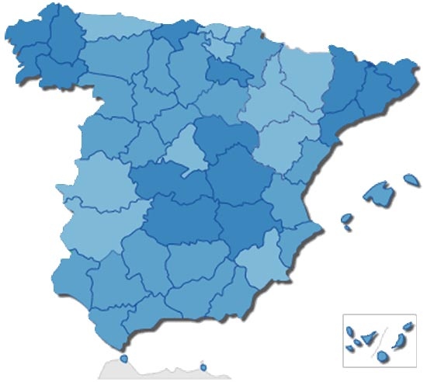
Hospitales, CCAA, informes compartidos

Slide 65

1200+ informes GENESIS….
180+ informes oncología

Slide 66

1200+ decisiones
  Las recomendaciones del informe coincidieron
  con la decisión de la CFT en el 89%.

Slide 67

  Sirven para realizar financiación selectiva.
  - Informes en las CFT en el 20-25% de los casos se recomendó o decidió no incluir el fármaco
  - En los fármacos incluidos 60-80% de los casos se establecieron condiciones de uso (informes de 07-08)
  Declaración de ATEs en el 12% de las evaluaciones

Slide 68
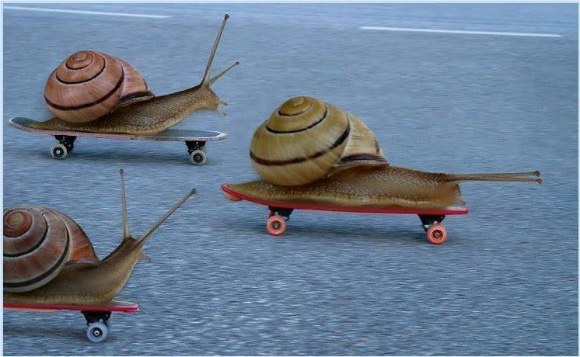
Timely access

Slide 69
Informes compartidos
2º semestre 2010 | 1er semestre 2011 | 2º semestre 2011 | 1er semestre 2012 | 2º semestre 2012
Dabigatrán Pazopanib Prasugrel Raltegravir Tolvaptan | Cabazitaxel Fingolimod Plerixafor <18a Romiplostim PTI <18a Sunitinib TNE Ticagrelor | Adalimumab AR juvenil Bevacizumab DMAE Apixaban, Dabigatran y Rivaroxaban en FA | Ipilimimab/ vemurafenib Rilpivirina Apixaban | Fidaxomicina Pertuzumab Crizotinib Ivacaftor
1er semestre 2013 | 2º semestre 2013
Everolimus Abiraterona Aflibercept Ceftarolina | Nab-Paclitaxel Bosutinib Bendamustina/ Rituximab Fidaxomicina*
1er semestre 2014
Cabozantinib Bedaquilina Trast. emtansina Sofosbuvir Ipilimumab 1st

Slide 70
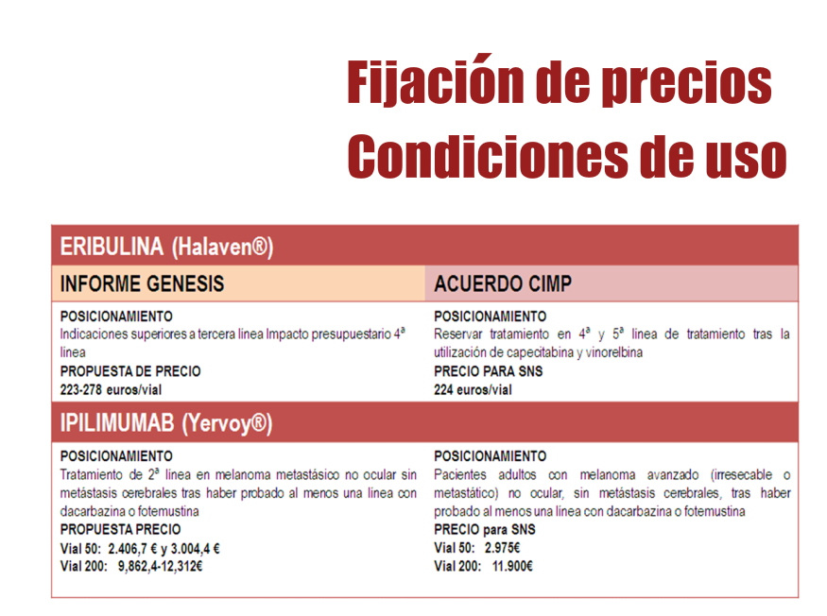
Colaboración MSSSI

Slide 71
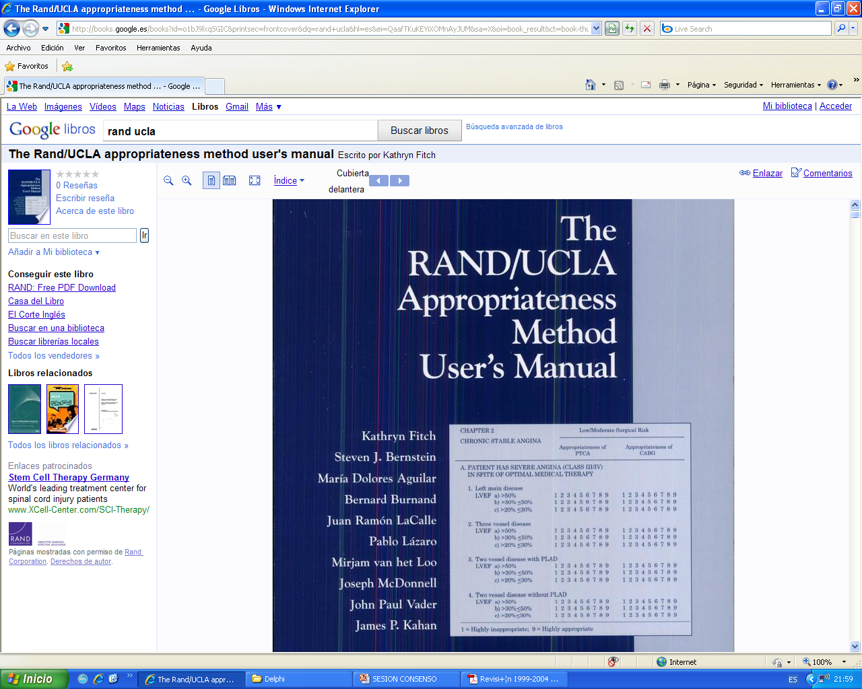
Actualización del sistema MADRE para la redacción de informes de evaluación de nuevos medicamentos
Francesc Puigventós Latorre. (IP)
H U Son Espases.
Bernardo Santos Ramos.
H U Virgen del Rocío.
Eduardo López Briz.
H U La Fe.
Ana Ortega Eslava.
Clínica Universitaria de Navarra.
Mª Dolores Fraga Fuentes.
C.H. La Mancha Centro.
Roberto Marín Gil.
H U Virgen del Rocío.
Vicente Arocas Casañ.
H U Virgen de la Arrixaca.

Slide 72
MATERIAL Y METODO: RAND/UCLA
Lista de escenarios

Slide 73
Puntuación de escenarios

Slide 74

Otros colectivos
Farmacovigilancia
Economía de la Salud
MBE
Bioestadística
Epidemiología
Industria Farmacéutica

Slide 75
Distribución expertos
1
1
1
2
2
1
1
1
1
3

Slide 76
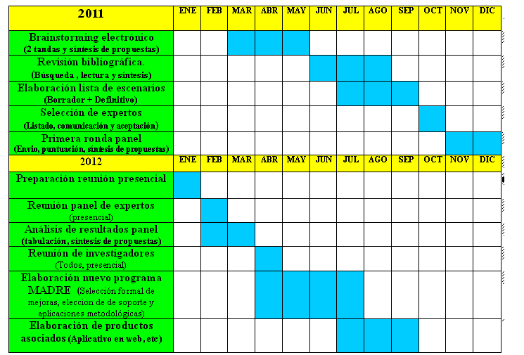
CRONOGRAMA
(ACTUALIZACION 2011-2012)

Slide 77
Nuevas secciones
Conveniencia
CCII
PhGx
Equidad
Descripción enfermedad
Dimensión social
Finalidad del tratamiento

Slide 78
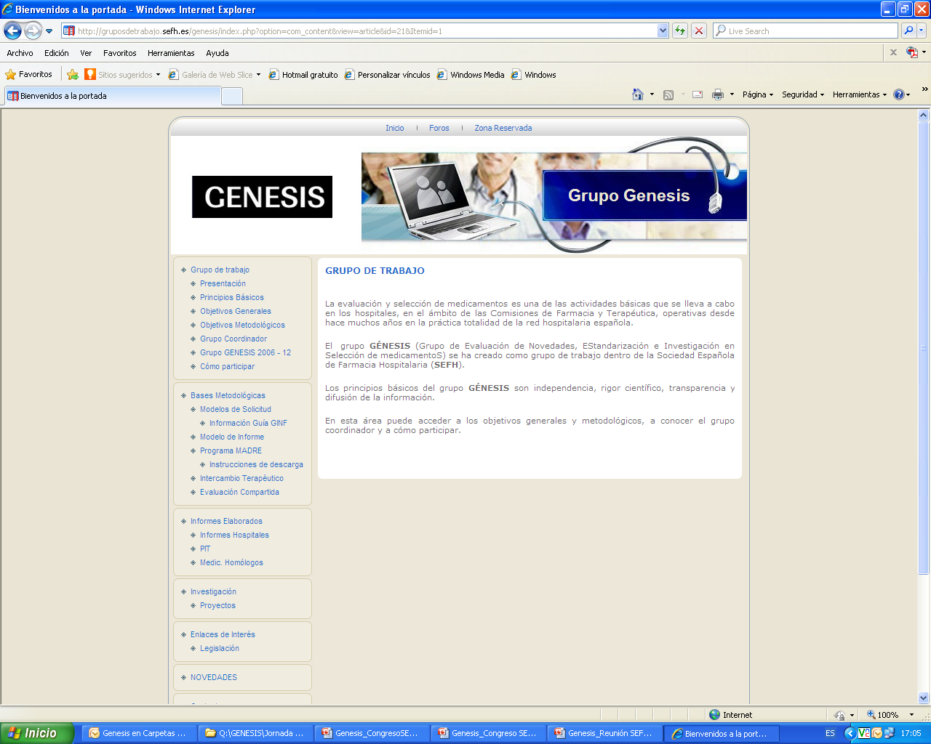
Website
Transparencia y difusión
http://gruposdetrabajo.sefh.es/genesis/

Slide 79
¿Cuántas visitas anuales recibe la páginas de GENESIS?
a. 100
b. 1000
c. 10.000
d. 100.000

Slide 80
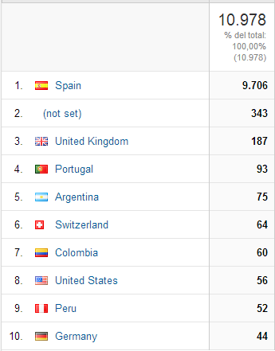


Slide 81

Futuro

Slide 82

Aplicación on-line
Traducción al inglés
Evaluación económica
Taller de evaluación

Slide 83
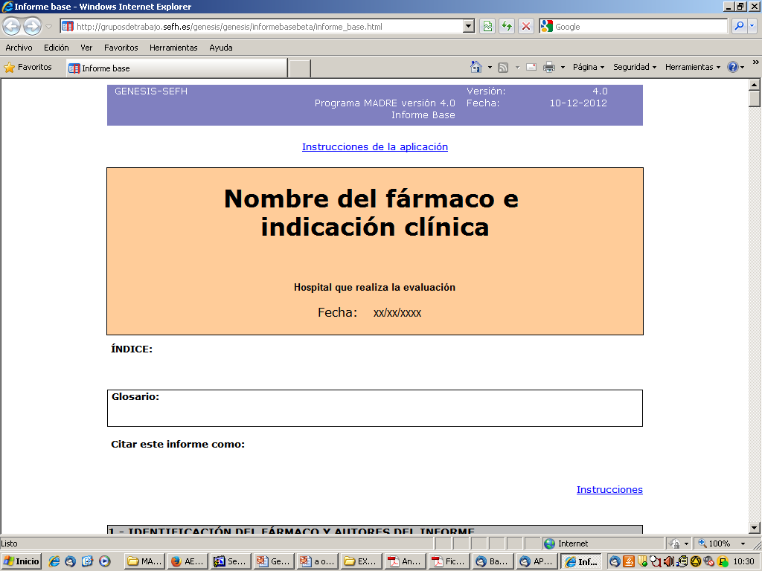

Slide 84
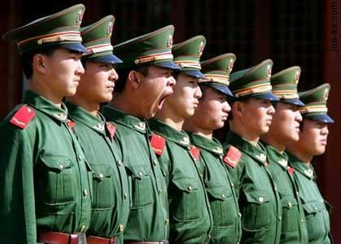

Slide 85
Metodología común

Slide 86
Conclusiones

Slide 87


Slide 88
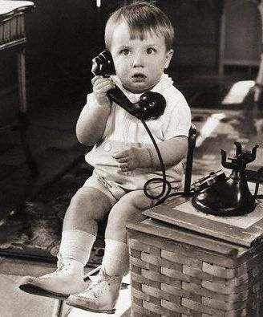
¿Es GENESIS realmente necesario?

Slide 89


Notes:
Criterios propios
Rigor metodológico
Experiencia única
Resultados

Slide 90

MUCHAS GRACIAS
romagil79@hotmail.com

